Slide 1
创意计算
故事

Slide 2
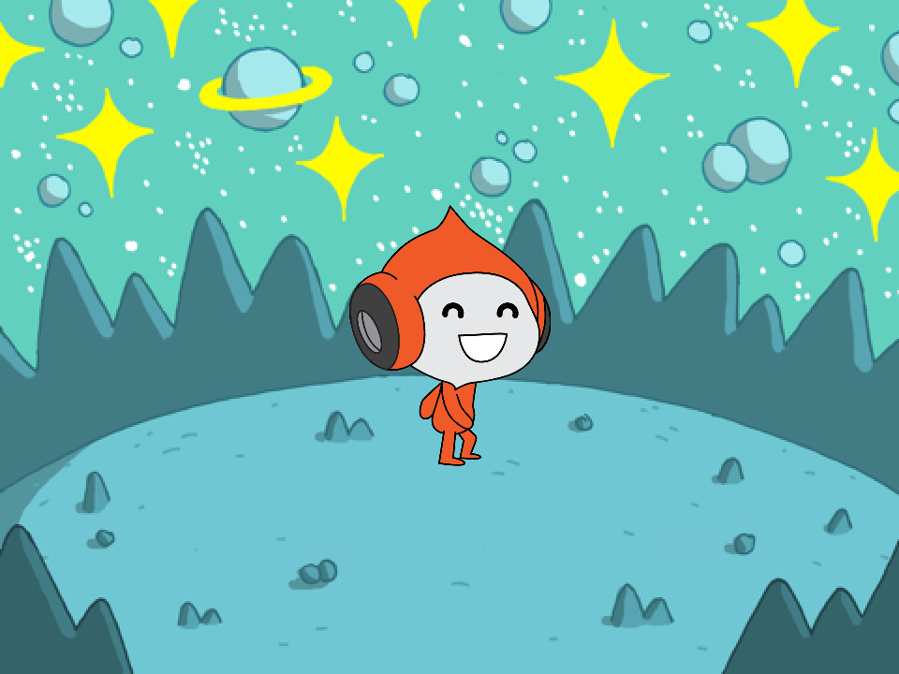
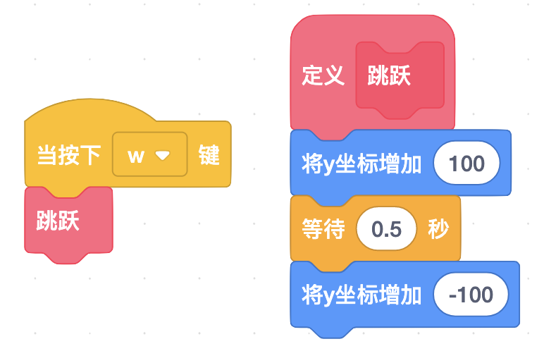
角色
在项目里面加入角色，使用制作新的积木的功能给角色赋予动作。

Slide 3
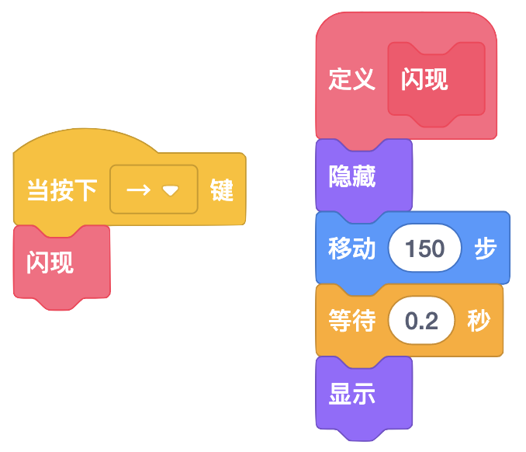
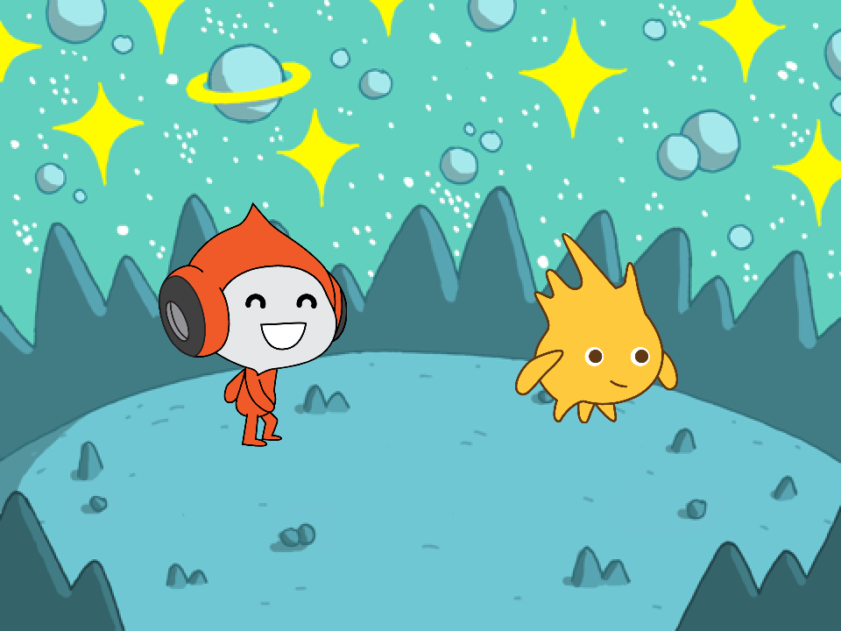
角色
添加新角色，制作新积木，让动作更加多样吧！

Slide 4
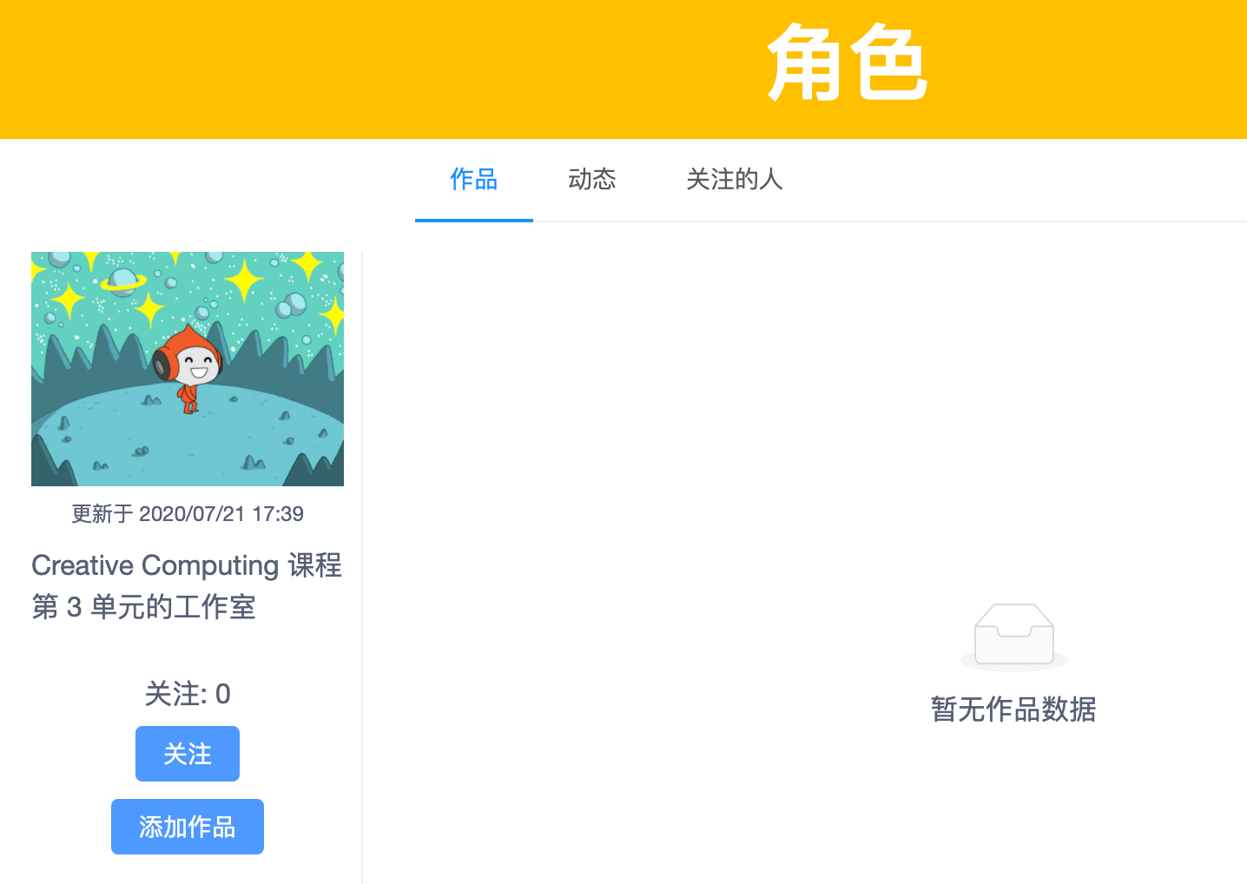
角色
将你的作品添加到“角色”工作室，看看别人是如何制作自制积木的吧！

Slide 5
角色反思
在讲义里面完成以下内容：
1. 你会如何向别人介绍“自制积木”功能?
2. 什么时候你会使用“自制积木”功能?

Slide 6
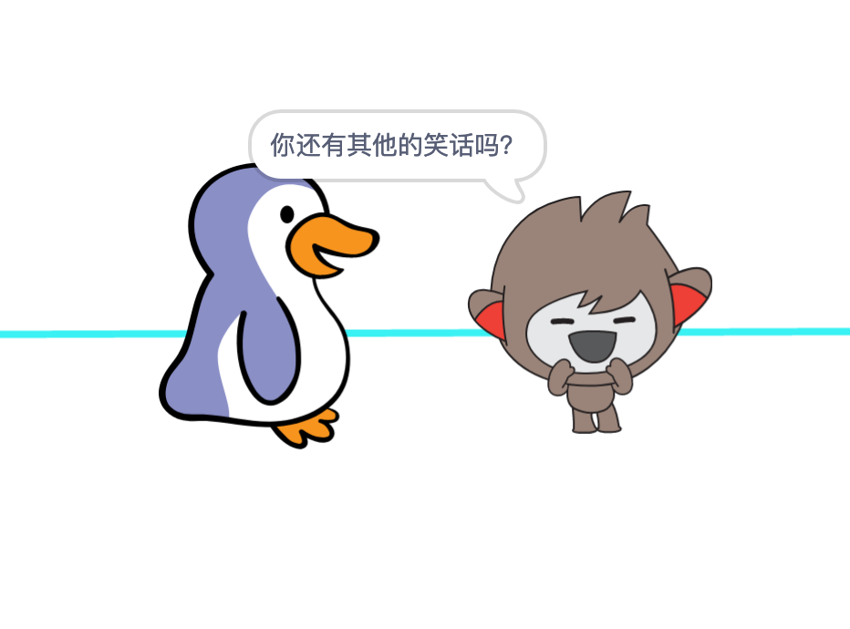
对话
用说和等待积木块，可以让不同角色对话，先来看看这个“企鹅笑话”项目。
Notes:
展示企鹅笑话项目，项目地址：https://create.codelab.club/projects/1073/

Slide 7
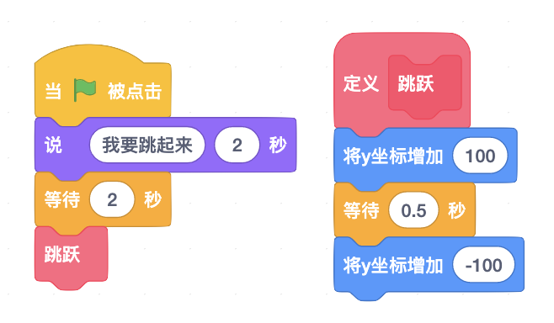
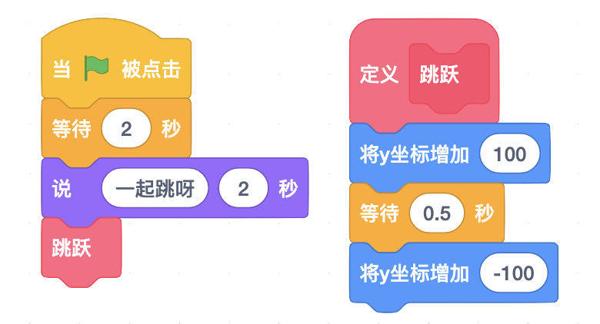


对话
对话示例

Slide 8
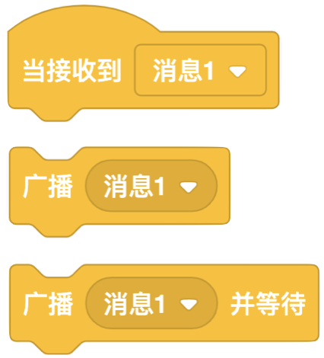
对话
广播积木块可以给所有的角色和背景发送消息，用广播相关的积木块，可以让不同的角色互动。

Slide 9
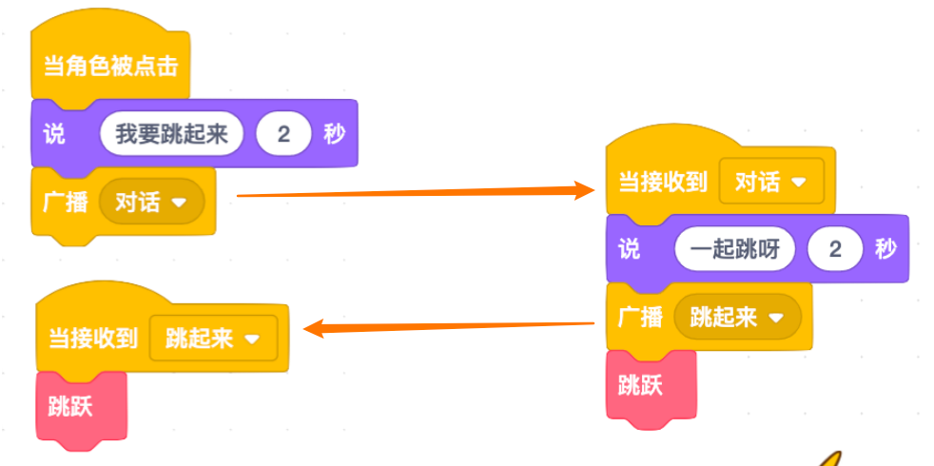
对话
使用“广播”相关的积木改编对话

Slide 10
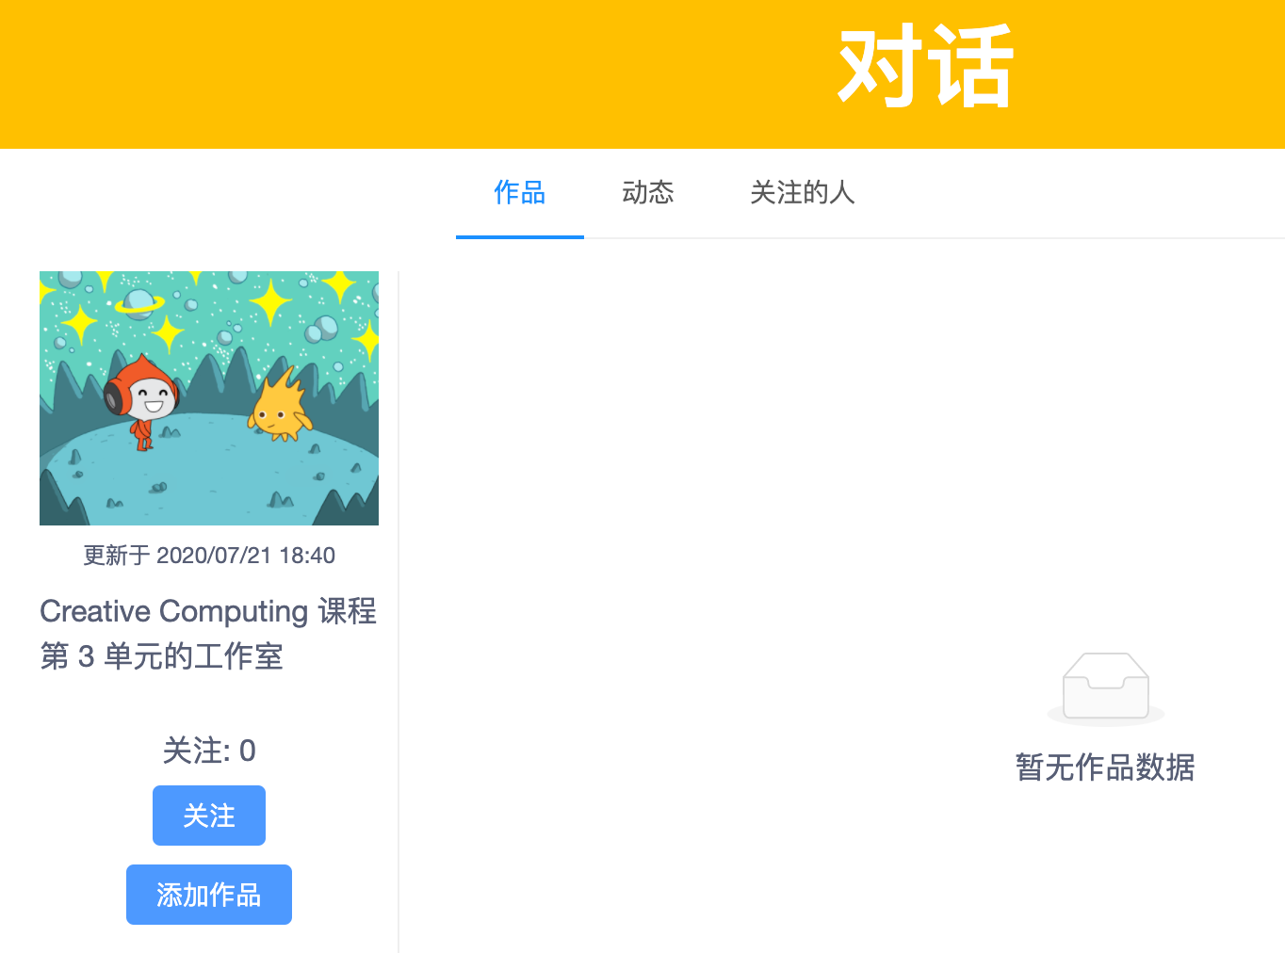
对话
将你的作品添加到“对话”工作室，看看别人是如何对话的吧！

Slide 11
对话反思
在讲义里面完成以下内容：
1. 你会如何向别人描述“广播”命令?
2. 你何时会在项目里用“定时”命令？你何时会在项目里使用“广播”命令?

Slide 12
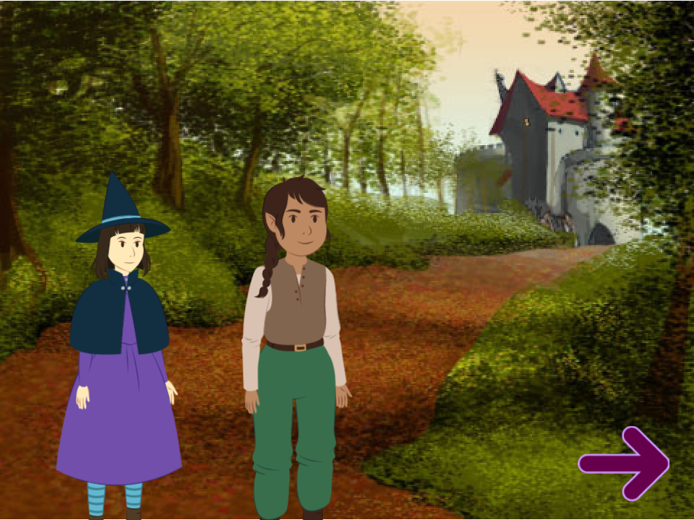
场景
看看这个“城堡探险”项目，你知道场景切换是怎么实现的吗？
Notes:
展示“城堡探险”项目，项目地址：https://create.codelab.club/projects/1560/

Slide 13
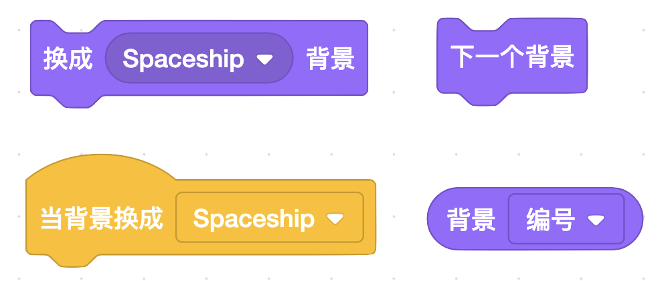
场景
先测试一下场景相关的积木吧！
Notes:
测试背景相关的积木

Slide 14

场景
场景示例

Slide 15
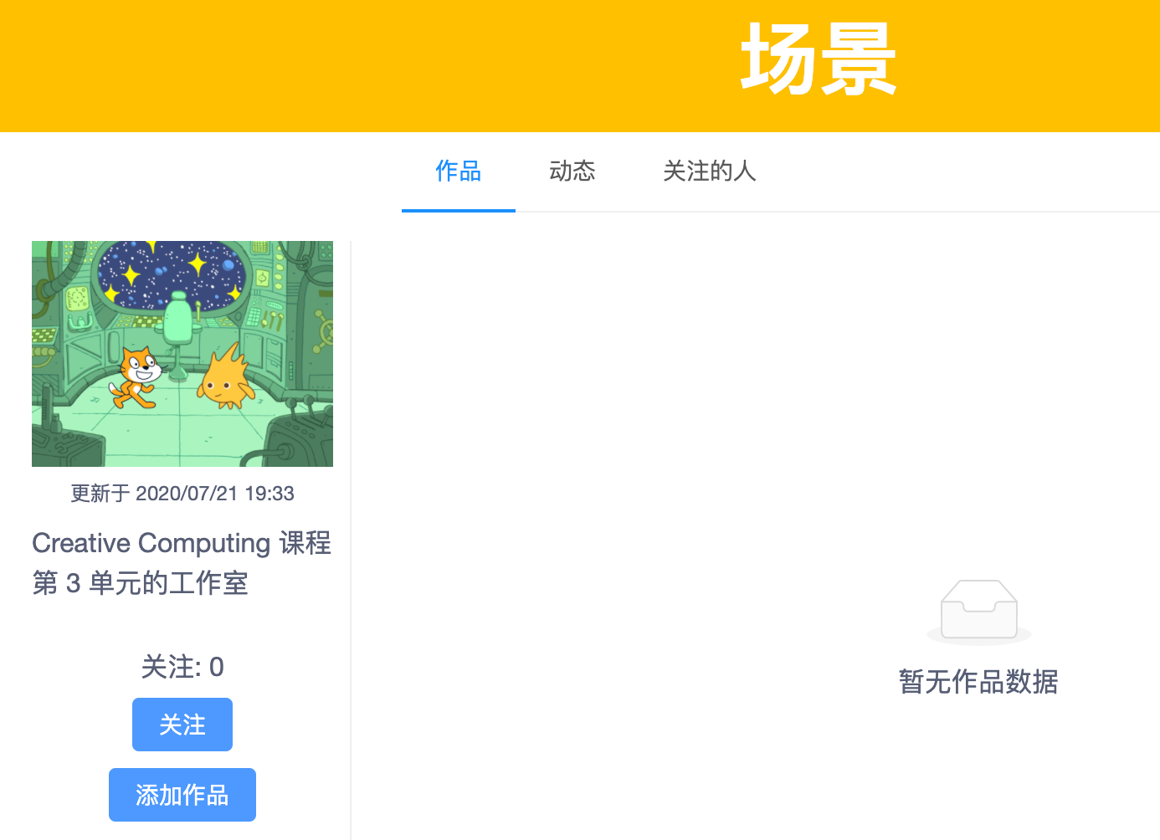
场景
将你的作品添加到“场景”工作室，看看别人是如何切换场景的吧！

Slide 16
场景反思
在讲义里面完成以下内容：
1. 舞台和角色有何共同点?
2. 舞台和角色有何不同点?
3. 如何触发角色在某个场景中的动作？
4. 除了动画项目外，还有什么类型的项目需要更换场景？

Slide 17
我们今天学到了什么？

Slide 18
你有什么问题或者想给大家分享的想法吗？

Slide 19
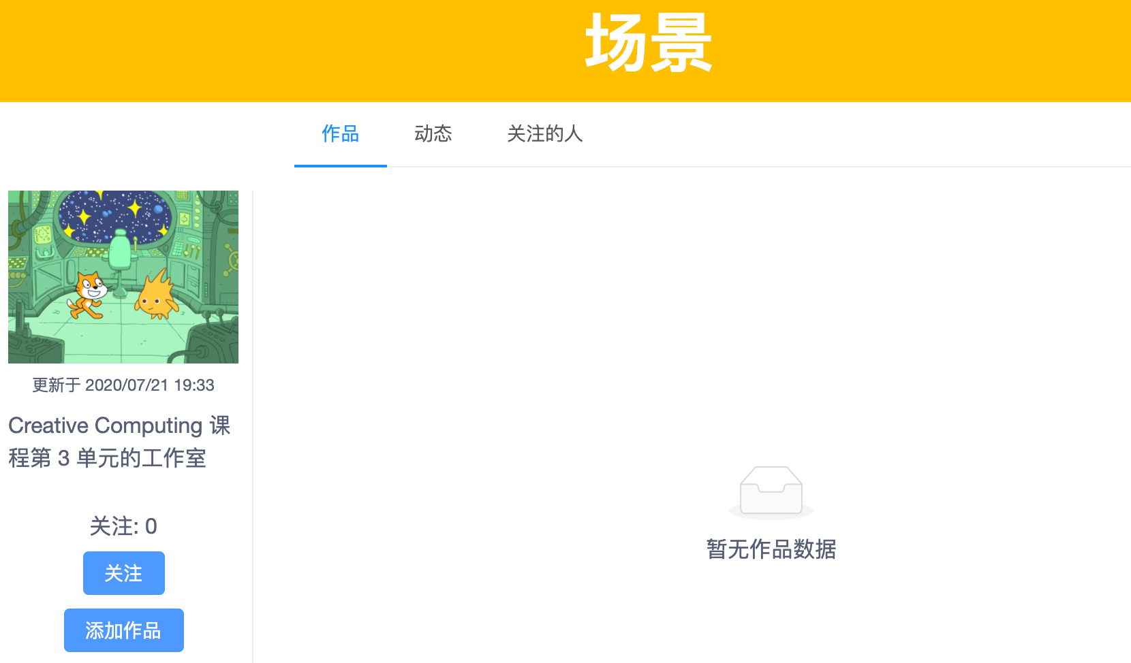
课后拓展
请同学们课后继续完善“场景”项目，并分享到“场景”工作室。

